Slide 1
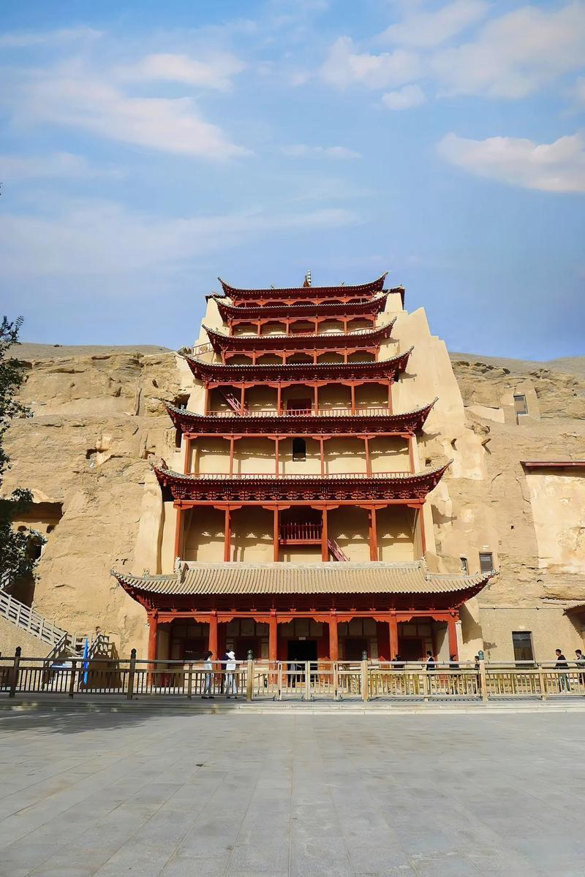
敦煌莫高窟

Slide 2
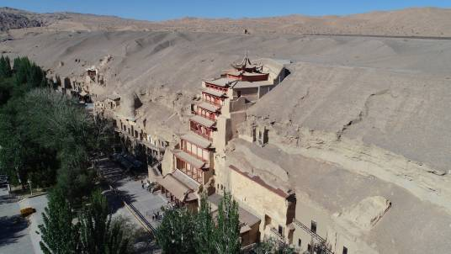
莫高窟，坐落于河西走廊的西部尽头的敦煌。它的开凿从十六国时期至元代，前后延续约1000年，这在中国石窟中绝无仅有。它既是中国古代文明的一个璀璨的艺术宝库，也是古代丝绸之路上曾经发生过的不同文明之间对话和交流的重要见证。莫高窟现有洞窟735个，保存壁画4.5万多平方米，彩塑2400余尊，唐宋木构窟檐5座，是中国石窟艺术发展演变的一个缩影，在石窟艺术中享有崇高的历史地位。窟内绘、塑佛像及佛典内容，为佛徒修行、观像、礼拜处所。敦煌石窟是建筑、雕塑、壁画三者结合的立体艺术。

Slide 3
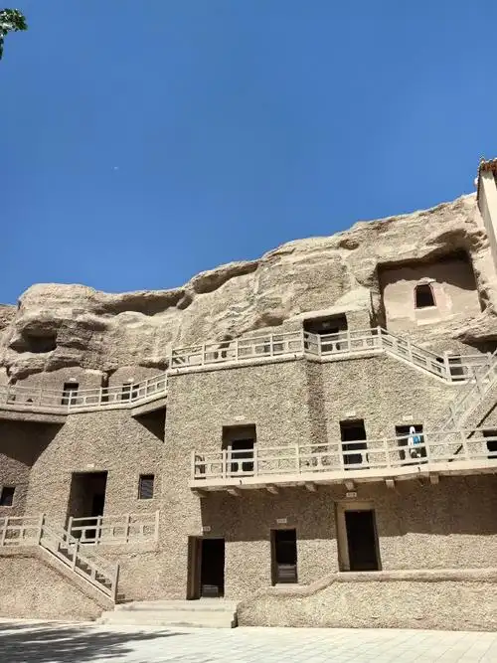
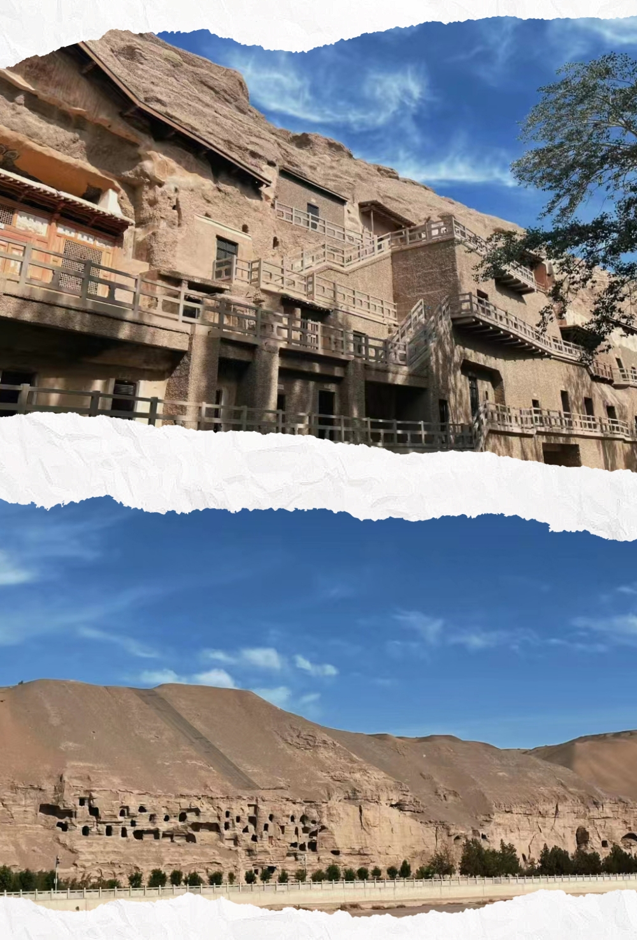
洞窟分南北两区：南区492个洞窟是莫高窟礼佛活动的场所，北区243个洞窟主要是僧人和工匠的居住地，内有修行和生活设施土炕坑、烟道、壁龛、灯台等，但多无彩塑和壁画。

Slide 4
历史沿革
公元前111年，汉武帝为抵御匈奴，设敦煌郡作为边防哨所。自汉武帝开通丝绸之路后，作为西陲重镇的敦煌，成为沟通中原和西域的交通枢纽、丝绸之路沿线的商业中心，以及各种民族与文化交汇的场域。其中，佛教文化和艺术在内的中西文明在这里交汇、碰撞，这是敦煌石窟艺术产生的历史根源。
此后，北魏宗室东阳王元太荣（本名元荣），北周贵族建平公于义先后出任瓜州（敦煌）刺史，受崇佛造像风习的影响，莫高窟开始发展。隋和唐前期，敦煌成为丝绸之路的主要商业枢纽和重要的宗教中心，莫高窟也进入鼎盛时期，成为各方的朝圣之地。

Slide 5
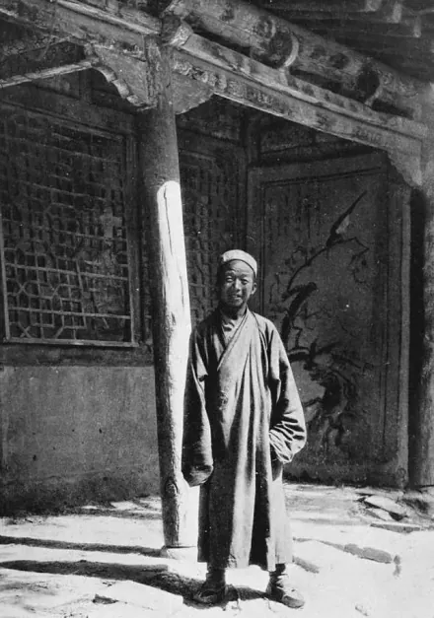
20世纪初至40年代初敦煌艺术研究所成立之前，是敦煌石窟历史考古研究的发端，主要是对石窟的考察、调查、记录和资料的公布。王圆箓（1849-1931）敦煌在20世纪引起关注，与藏经洞的发现有密切关系。王圆箓是一个云游道士，于1890年左右来到敦煌莫高窟，并在此定居。他俨然成为石窟的民间守护者，并四处筹款以修缮庙宇。

Slide 6
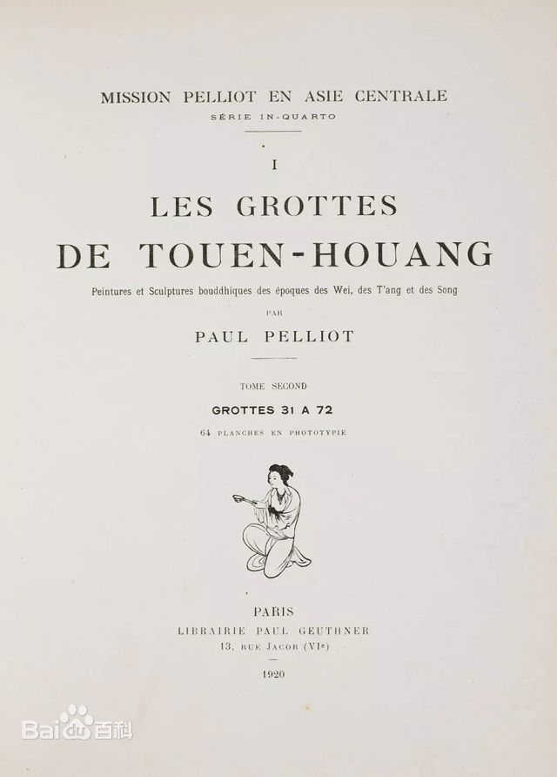
王圆箓发现藏经洞后，英国的M.A.斯坦因(Marc Aurel Stein，1862-1943)、法国人伯希和、日本人橘瑞超和吉川小一郎相继掠走洞中大量经书等文物，俄国人S.F.奥尔登堡(Сергей федорович Ольденбург，1863-1934)、美国人L.华尔纳还盗走莫高窟的一些壁画。这些盗劫和破坏使敦煌文物受到很大损失。 [2]同时，他们中也有人开始以考古学的方法对洞窟做了编号、测绘、照相、文字记录，并公布了敦煌石窟的部分照片和资料。

Slide 7
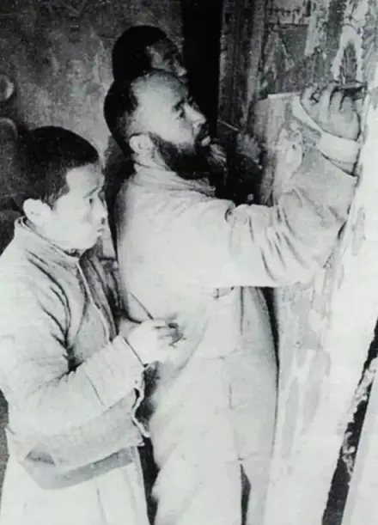
1950年，敦煌艺术研究所更名为敦煌文物研究所，国家正式参与敦煌文物的保护、维修与研究。1951年，文化部委托清华大学、北京大学、古代建筑修整所的古建、考古专家，勘察莫高窟保护现状，制定保护规划，并在此后的10年间，抢修了5座唐宋木结构建筑，维修加固了3处崩塌崖面和数百个洞窟。1961年，敦煌莫高窟被列为国家级文物保护单位。1963年~1966年，先后三期完成了敦煌莫高窟576米崖面和354个洞窟的维修加固。

Slide 8
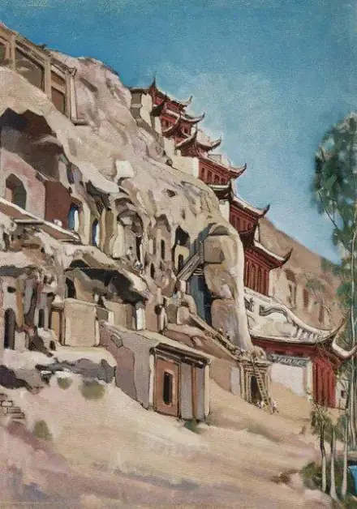
九层楼
第96窟窟外木构建筑之俗称。唐代称北大像。俗称大佛殿。代表窟之一。敦煌石窟之第一大窟，建于初唐。洞窟直通崖顶，高40米，窟外有九层木构建筑，高45米。窟内徒壁无画，依崖塑敦煌石窟中最大塑像(高33米)的弥勒佛像。高度仅次于四川乐山石刻大佛(71米)和四川荣县石刻大佛(36米余)。在泥塑造像中，其高度则为全国之冠。

Slide 9
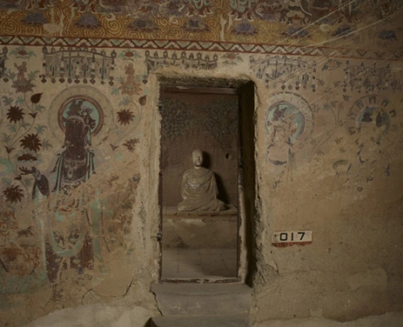
藏经洞
莫高窟第17窟，即藏经洞，亦称“鸣沙石室”“敦煌石室”，位于第16窟甬道北壁，建于唐大中五年至咸通三年（851—862）间，原为晚唐河西释门都僧统洪䛒的禅窟，洪䛒逝世后，其下属僧徒或吴姓本家改禅窟为影堂。此窟平面近于方形，覆斗形顶，地面至窟顶高3米，北壁前建长方形禅床式低坛，坛上端坐一身泥塑坐像，为洪䛒高僧像。北壁画二菩提树，枝叶相接，以示洪䛒在菩提树下坐禅。菩提树东侧画一比丘尼，双手捧持对凤团扇；西侧画一近事女，一手持巾，一手执杖。西壁嵌有大中五年洪䛒告身碑一通。窟内因发现数以万计从公元4世纪到11世纪的古代佛经写本、社会文书、绢画、刺绣、法器等文物，故而俗称“藏经洞”。

Slide 10
Thank you！

